Slide 1
Профилактика болезней органов кровообращение
Болезни системы крови
Волкова Ульяна 527группа

Slide 2
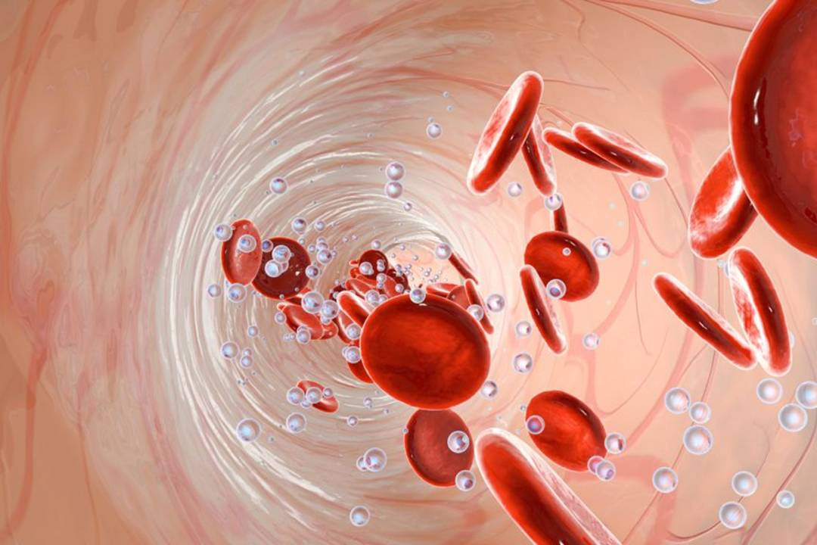
Анемия
Анемия – это уменьшение содержания гемоглобина и/или снижение количества эритроцитов в единице объема крови, приводящее к снижению снабжения тканей кислородом.
Эритроциты и находящийся в них белок гемоглобин обеспечивают насыщение клеток организма кислородом. Дефицит этих компонентов крови негативно сказывается на состоянии – организм испытывает дефицит кислорода, нарушается работа многих органов и систем.

Slide 3
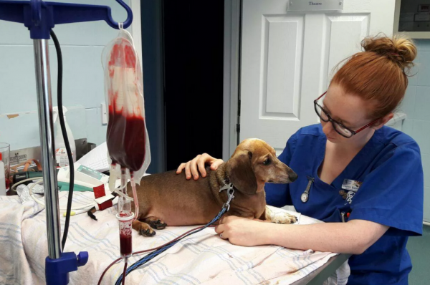
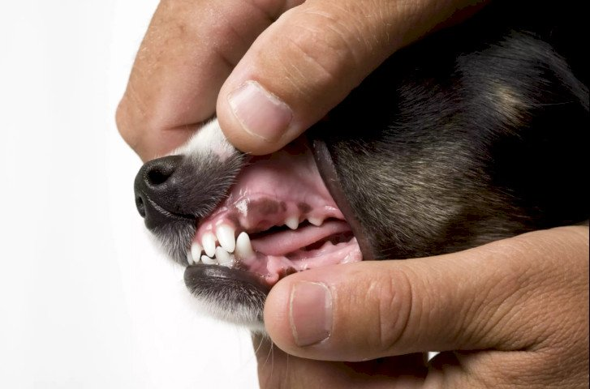
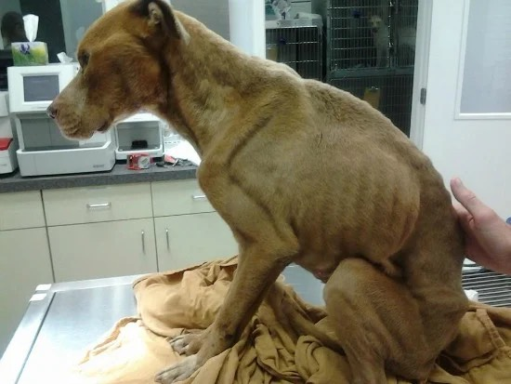
Виды анемии
Анемии по причине кровопотери (постгеморрагические)
Анемии вследствие разрушения эритроцитов (гемолитические)
Анемии из-за нарушения образования эритроцитов и гемоглобина в костном мозге
Анемии смешанного типа

Slide 4
Причины и Симптомы
Анемия у собаки появляется по следующим причинам:
Внутренние и наружные кровотечения в результате травм, операций, воспалительных процессов
Инфекционные и паразитарные заболевания
Заболевания внутренних органов
Аутоиммунные заболевания
Отравление химическими веществами, лекарственными препаратами
Заражение внутренними и внешними паразитами
Онкологические заболевания
При анемии нарушается снабжение клеток организма кислородом. Поэтому у собаки владелец может наблюдать следующие симптомы:
Бледность или синеватый оттенок слизистых
Апатия, вялость
Снижение активности
Быстрая утомляемость
Частый пульс и дыхание
Если анемия связана с сильным кровотечением, то симптомы появляются быстро. Если состояние вызвано другими причинами, то признаки появляются медленно.

Slide 5
Подробная информация
Гемолитическая анемия у собаки
Гемолитическая анемия у собак может быть врождённой и приобретённой. Врождённая возникает из-за наличия наследственных дефектов в эритроцитах. Приобретённая гемолитическая анемия развивается при воздействии химических веществ, микроорганизмов, паразитических простейших, отравлении, болезнях печени, переливании несовместимой крови.
Постгеморрагическая анемия
Постгеморрагическая анемия встречается в острой и хронической форме. При острой постгеморрагической анемии происходит быстрая потеря значительного количества крови. Это наблюдается при травмах, желудочном или кишечном кровотечении, при хирургических операциях.
Апластическая анемия у собаки
Данная форма анемии развивается из-за нарушения функции кроветворения. Ухудшается образование эритроцитов и других клеток крови.
Анемии смешанного типа обусловлены сочетанием двух или нескольких причин. Такие анемии сложнее диагностировать и лечить.
Гипопластическая форма анемии
Гипопластическая анемия связана с дефицитом в организме собаки микро- и макроэлементов, витаминов. А также при поражении костного мозга токсинами.

Slide 6
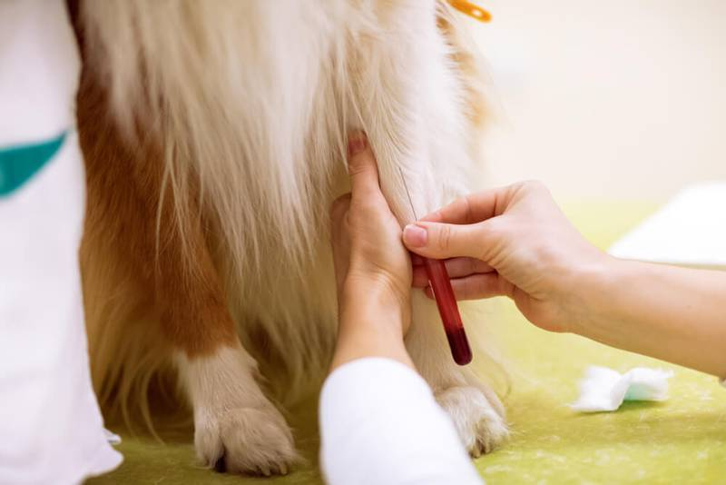
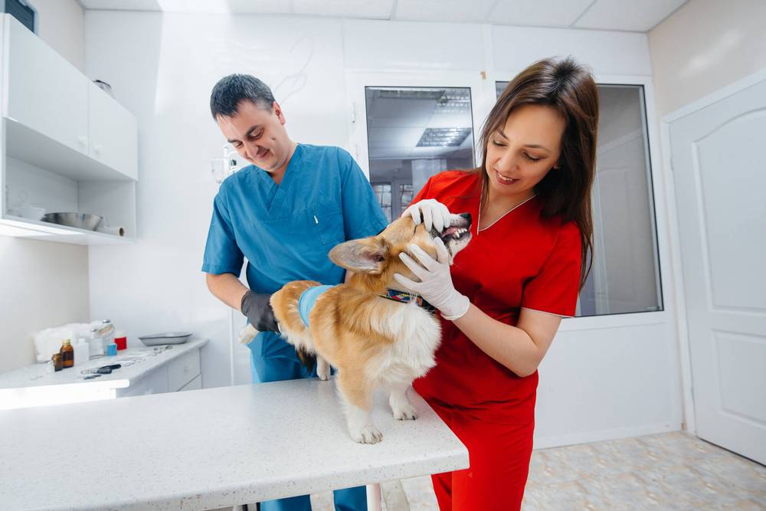
Лечение анемии
Единого способа лечения анемии у собак не существует. Врач назначает препараты и процедуры, исходя из состояния питомца:
Внутривенные вливания растворов для увеличения объёма крови
Переливание крови и её компонентов
Антибиотикотерапию при инфекционных заболеваниях
Курс витаминов и препаратов, содержащих макро- и микроэлементы
Противопаразитарные средства
Трансплантацию костного мозга
В процессе лечения необходимо контролировать состояние питомца. При правильно подобранной терапии, хорошем уходе и кормлении собака восстанавливается за пару месяцев. При хронической форме анемии назначается поддерживающая терапия.

Slide 7
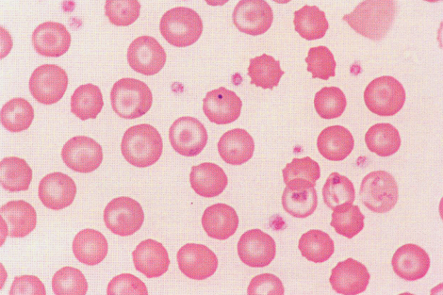
Гемобартонеллез
Гемобартонеллез – опасное паразитарное заболевание у собак, которое приводит к анемии. В крови уменьшается количество красных кровяных телец – эритроцитов. Эти клетки переносят кислород, при прогрессировании заболевания уменьшается его концентрация в крови, что приводит к появлению характерных симптомов.
Самостоятельное лечение гемобартонеллеза без помощи ветеринара –серьезная ошибка. Симптомы патологии легко перепутать с другими заболеваниями, часто средства народной медицины не только неэффективны, но могут навредить собаке.

Slide 8
Причины и симптомы
Заражение может произойти следующими путями:
через укусы кровососущих насекомых;
во время драк через раны;
при переливании крови или использовании нестерильных инструментов (чаще всего в домашних условиях).
Попадая в кровь, паразит прикрепляется к стенке эритроцита, которая является для него питательной средой. Постепенно количество микоплазм увеличивается, а концентрация кровяных телец в организме уменьшается.
Хозяев должны насторожить следующие симптомы у собаки:
вялость, апатия, снижение интереса к окружающему;
плохой аппетит, отказ питомца от еды;
снижение веса;
бледность слизистых оболочек;
частые кровоизлияния;
лихорадка;
расстройства желудочно-кишечного тракта.

Slide 9
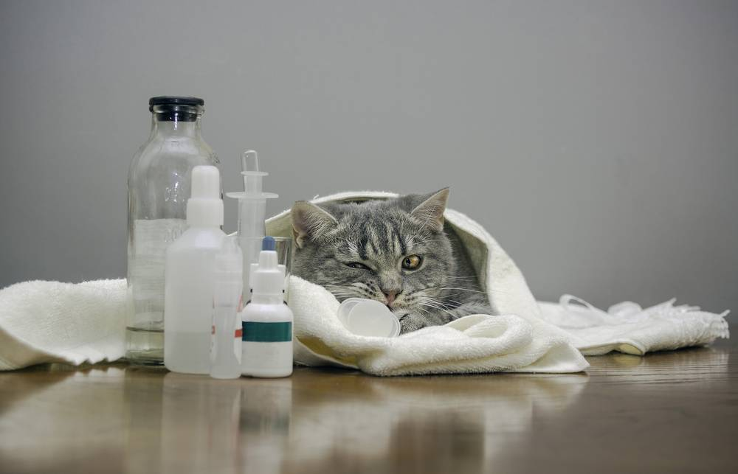
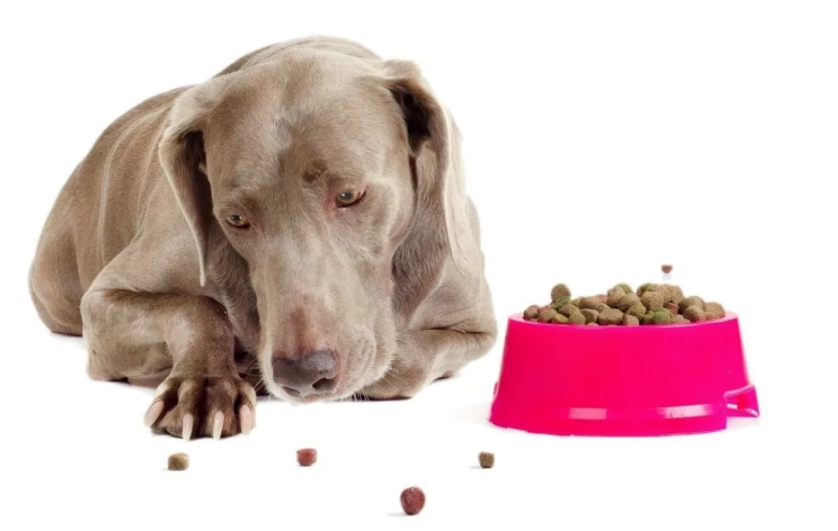
Лечение гемобартонеллеза в клинике
Сразу же после подтверждения диагноза назначается лечение. Доктор выписывает следующие группы препаратов:
антибиотики тетрациклинового ряда;
лекарства, стимулирующие кроветворение;
добавки с железом, витамины В9, В12.
Также назначается диета, сбалансированное питание поможет восстановить в крови уровень эритроцитов. Питомца постоянно наблюдают, врач может корректировать и дополнять терапию.
Не стоит самостоятельно лечить патологию и использовать препараты без назначения врача. Собаке требуется профессиональная ветеринарная помощь.

Slide 10
Спасибо за внимание!!!

